Slide 1
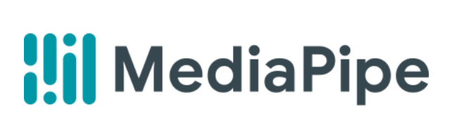
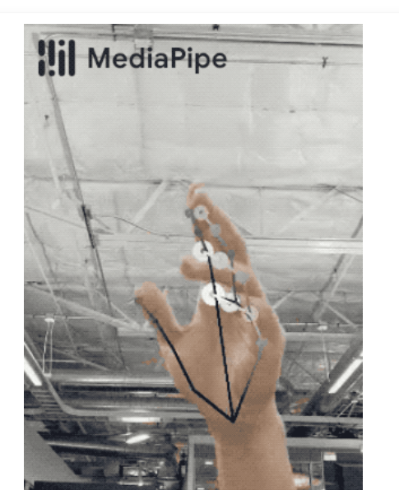
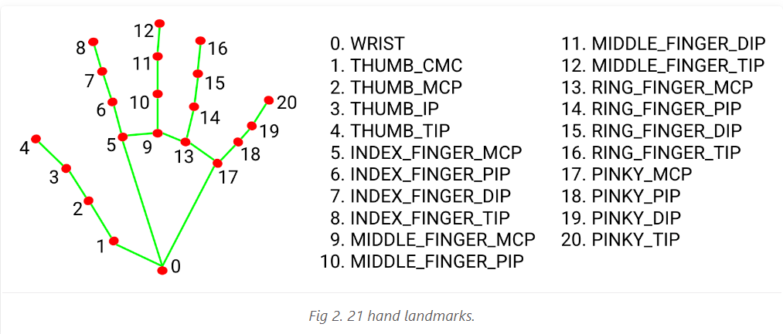
בס"ד
שמירת נקודות מפתח בידיים
© YAEL ELMAKAYES

Slide 2
בס"ד
#מודל הולסטי Mediapipe Holistic הוא אחד מהצינורות המכילים רכיבי פנים, ידיים ותנוחה
mp_holistic = mp.solutions.holistic
#כלי עזר לציור
mp_drawing = mp.solutions.drawing_utils
© YAEL ELMAKAYES

Slide 3
בס"ד
כמה צעדים שצריך לעשות כשעובדים עם צינור מדיה הוליסטי:
מה שאנחנו צריכים לעשות זה לתפוס את התמונה שאנו ממירם אותו מ- BGR ל RGB
BGR – blue , green , red
RGB – red , green , blue
לאחר מכן מגדירים את התמונה כבלתי ניתנת לכתיבה.
בעצם כשהוא קורא את התמונה הוא קורא אותה כ – BGR ,
אבל כשאנחנו הולכים לעשות זיהוי ב Mediapipe נהפוך אותה לפורמט של - RGB.
ואת כל המהפך הזה נעשה באמצעות ספריית opencv.
© YAEL ELMAKAYES

Slide 4
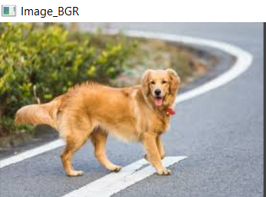
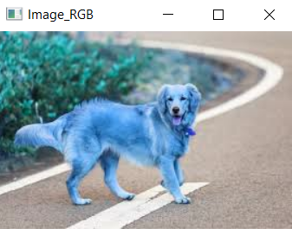
דוגמאות המרת צבעים:
בס"ד
BGR – blue , green , red
RGB – red , green , blue
© YAEL ELMAKAYES

Slide 5
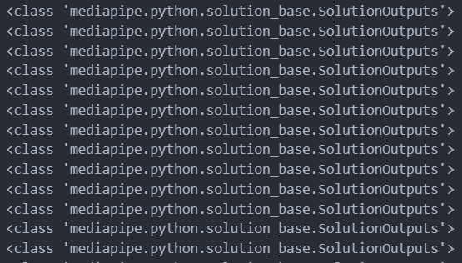
בס"ד
יצירת דגם הוליסטי:
with mp_holistic.Holistic(min_detection_confidence=0.5, min_tracking_confidence=0.5) as holistic:
כשמתחברים לצינור ההוליסטי כך זה נראה :
© YAEL ELMAKAYES

Slide 6
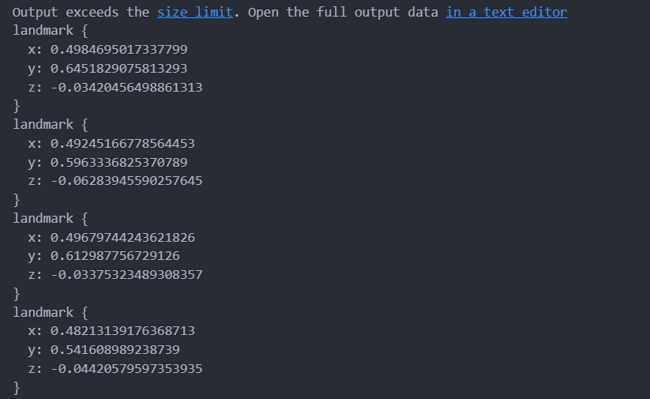
בס"ד
דוגמא לציוני דרך על פי המודל ההוליסטי:
results.face_landmarks
X-ציר X
Y-ציר Y
Z-מרחק יחסי מהמצלמה
ציוני דרך
© YAEL ELMAKAYES

Slide 7
בס"ד
© YAEL ELMAKAYES

Slide 8
בס"ד
© YAEL ELMAKAYES

Slide 9
בס"ד
© YAEL ELMAKAYES

Slide 10
בס"ד
© YAEL ELMAKAYES

Slide 11
בס"ד
© YAEL ELMAKAYES

Slide 12
בס"ד
© YAEL ELMAKAYES

Slide 13
בס"ד
© YAEL ELMAKAYES

Slide 14
בס"ד
© YAEL ELMAKAYES

Slide 15
בס"ד
© YAEL ELMAKAYES

Slide 16
בס"ד
© YAEL ELMAKAYES

